Slide 1
¿Qué es el modelado de la calidad del agua?
¿Qué es un modelo? Es un objeto idealizado, generalmente construido a escala, que representa a otro objeto, a menudo de mayor tamaño.Por lo tanto, un modelo matemático es la formulación que representa la respuesta de un sistema físico ante un estímulo externo.
¿Qué es el modelado de la calidad del agua? Es el uso de representaciones matemáticas y computacionales para simular, predecir y analizar los procesos físicos, químicos y biológicos que afectan a los cuerpos de agua.
Modelado (WQ)
Física
Decisiones de gestión
Modelado (WQ)
Química
Modelado (WQ)
Biología / Ecología
Modelado (WQ)
Procesos del agua Escenarios de calidad del agua Resultados
Notes:
Hola. Mi nombre es Duy. Soy modelador de la calidad del agua y científico investigador en CSIRO, Australia.
Les doy la bienvenida a la clase de hoy.
En esta parte de la clase, aprenderán sobre el modelado de la calidad del agua.
Primero, ¿qué es un modelo?
Un modelo es algo que representa otra cosa.
En el modelado de la calidad del agua, se utilizan formulaciones matemáticas y código informático para simular, predecir y analizar los procesos físicos, químicos y biológicos en los cuerpos de agua.
Se definen diferentes escenarios y luego se utilizan los resultados del modelo para apoyar la toma de decisiones de gestión.

Slide 2
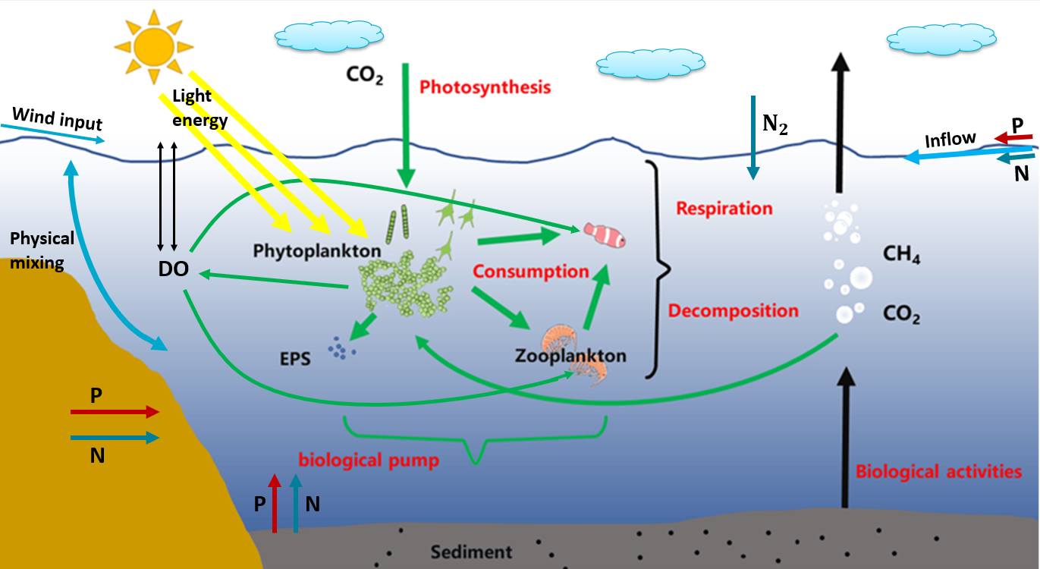
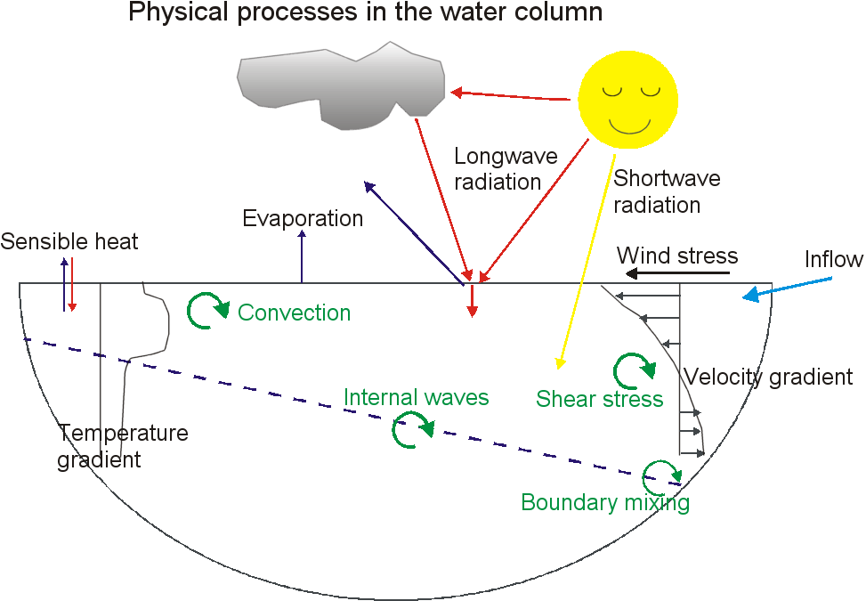
Procesos a considerar en un modelo de calidad del agua
Procesos físicos
Lluvia
Sol
Viento
Flujo del agua
Transporte de sedimentos
Olas
Aguas subterráneas
Plumas
Lista no exhaustiva…
Ecuaciones matemáticas
Procesos biológicos y químicos
Intercambio de nutrients
Geoquímica
Oxígeno disuelto
Algas
Animales acuáticos microscópicos
Patógenos
Lista no exhaustiva…
“Puede representarse (o modelarse) mediante diversas ecuaciones matemáticas.”
Notes:
Muchos procesos físicos pueden afectar a un cuerpo de agua, incluyendo la dinámica del flujo, la lluvia, el viento, el sol, las olas, el transporte de sedimentos y otros factores.
En el lado izquierdo se pueden observar algunos de los procesos físicos en un lago.
Estos procesos pueden representarse mediante diversas ecuaciones matemáticas.
Algunos de ellos quizá ya te resulten familiares, como la conservación de la masa, del momento y de la energía. La diferencia es que aquí incluyen un mayor número de variables.
Lo mismo ocurre con los procesos biológicos y químicos, como el intercambio de nutrientes, el oxígeno disuelto (un parámetro muy importante en la calidad del agua), y el fitoplancton y el zooplancton.
En la imagen se puede ver cómo interactúan con el entorno.
Sus poblaciones dependen de factores como la temperatura, la intensidad de la luz y la química (por ejemplo, nutrientes y gases), así como de aspectos biológicos, como la competencia dentro de la cadena alimentaria.
Todos estos procesos, una vez más, pueden representarse mediante las matemáticas.

Slide 3
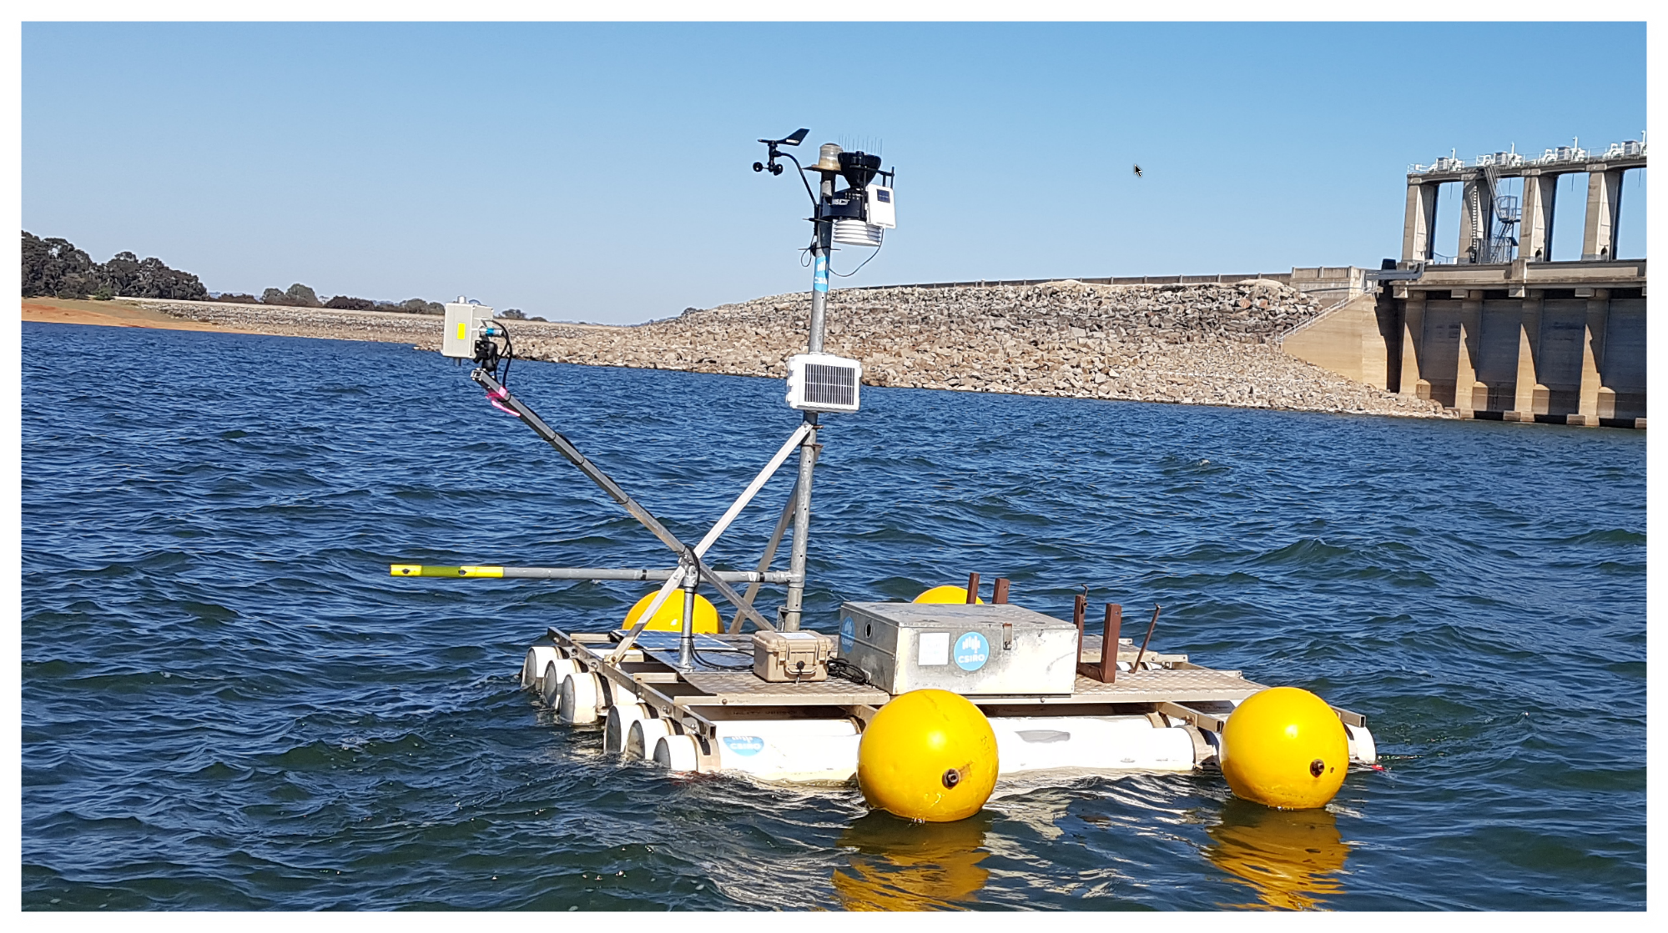


¿Qué datos de entrada necesita un modelo de calidad del agua?
Los datos de calidad del agua normalmente provienen de la observación:
Medición directa (sensores o muestras)
Laboratorio
Teledetección (incluyendo satélites)
Encuestas
Registros históricos
Simulaciones por computadora y modelado
Estación meteorológica (cada 15 minutos)
Cámara hiperespectral (cada 15 minutos)
Se combinan con forzantes ambientales (datos):
Clima / meteorología
Hidrología
Procesos biogeoquímicos
Actividades humanas
Cadena de termistores (cada 10 minutos)
Muestreo de agua (semanal)
Notes:
¡Bien! Primero tenemos que construir un modelo, y luego necesitamos los datos de entrada.Los datos de calidad del agua normalmente provienen de observaciones, por ejemplo:Mediciones directas, como las que se obtienen con un sensorDatos de laboratorio, como la tasa de crecimiento de un determinado fitoplanctonTeledetección, incluyendo datos satelitalesFinalmente, muchos datos provienen de registros históricos y de simulaciones computacionales recientesLuego, estos datos se combinan con forzantes ambientales como factores meteorológicos, hidrológicos, hidroclimáticos, biogeoquímicos y antropogénicos, entre otros, que se utilizan como entradas del modelo.Aquí pueden ver un ejemplo de una estación de monitoreo de la calidad del agua en el lago Hume, en Australia.Se observa que contamos con una estación meteorológica, datos satelitales, una cámara hiperespectral, una cadena de termistores para medir la temperatura, y también es posible recolectar muestras de agua para su análisis en el laboratorio.

Slide 4
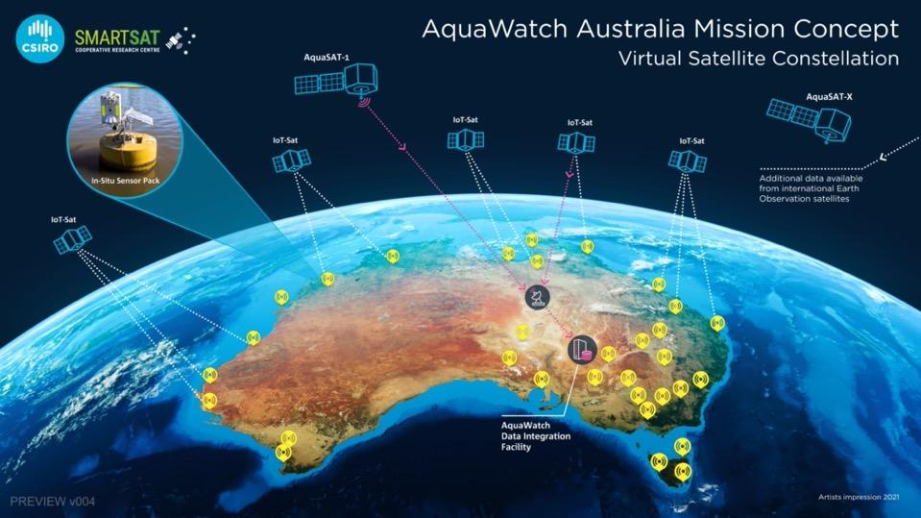
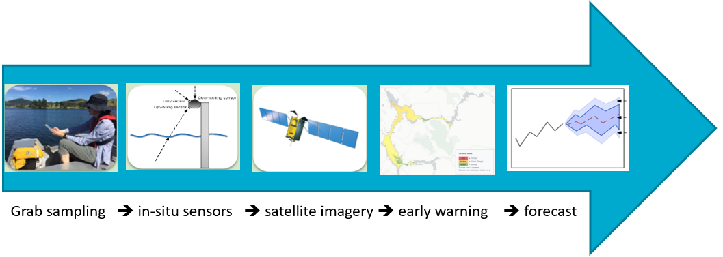
Concepto de AquaWatch Australia
Constelación satelital virtual
Muestreo puntual -> Sensores in situ -> Imágenes satelitales -> Alerta temprana -> Pronóstico
Red de sensores in situ
Misiones satelitales para la calidad del agua
ADS – Sistema de Datos de AquaWatch
Modelado y pronóstico de la calidad del agua
Notes:
The AquaWatch program is a comprehensive water quality monitoring and forecasting program that combine many of those collection processes.
We use a network of ground-based water sensors, Earth observation satellites, and modelling.
Combining remote sensing, hyperspectral remote sensing, and satellite remote sensing with hydrodynamic and biogeochemical modelling will enable continuous forecasts of water quality parameters, similar to common weather forecasts at local to continental scales.
Data from both in-situ water sensors and satellite sensors will then be integrated at a central data hub, where CSIRO’s data analysis and predictive modelling capabilities can provide forecasts several days ahead.

Slide 5
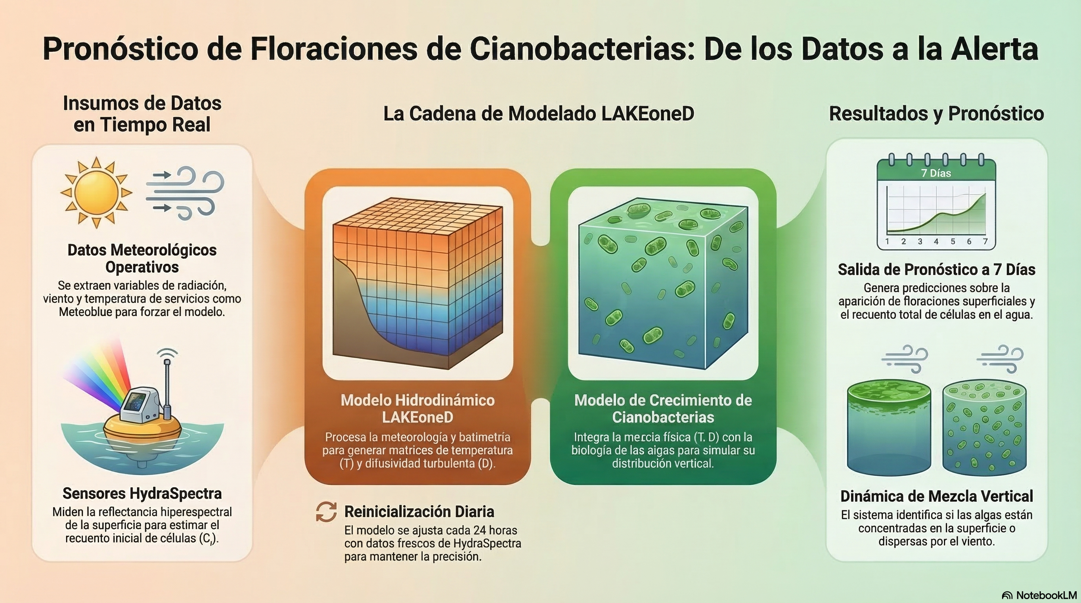
Cadena esquemática de procesos para el pronóstico de algas utilizando modelos basados en procesos
Duy.Nguyen@csiro.au. (2025). Forecasting Cyanobacteria Cell Counts in Lakes Based on Hyperspectral Sensing, Remote Sensing, 17(19), 3269
Notes:
Este es un ejemplo de la cadena esquemática de procesos para el pronóstico de cianobacterias utilizando modelos basados en procesos. Primero, se ejecuta el modelo hidrodinámico para resolver la dinámica de temperatura y flujo en los cuerpos de agua. Estos se encuentran entre los factores que influyen en el crecimiento de las cianobacterias. Luego, una vez que los conteos celulares se inicializan a partir de sensores hiperespectrales, se ejecuta el modelo de crecimiento utilizando las salidas del modelo hidrodinámico como entradas.Al acoplar ambos modelos, se puede crear un sistema que simula las concentraciones de cianobacterias en los cuerpos de agua.Dado que los forzantes del sistema son datos meteorológicos, si se introducen datos de pronóstico del tiempo como entrada, se puede obtener un pronóstico de cianobacterias como salida.

Slide 6
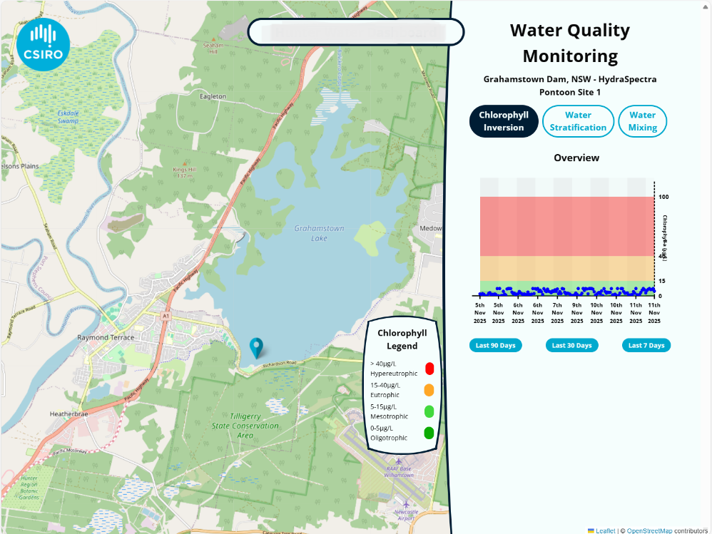
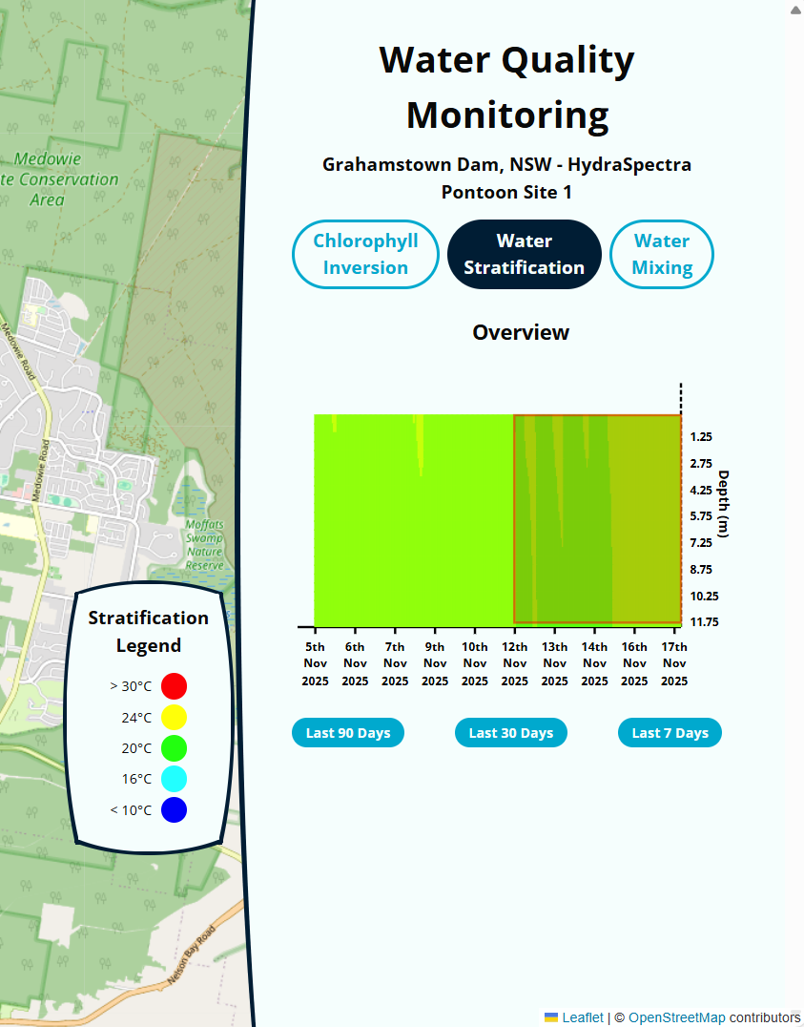
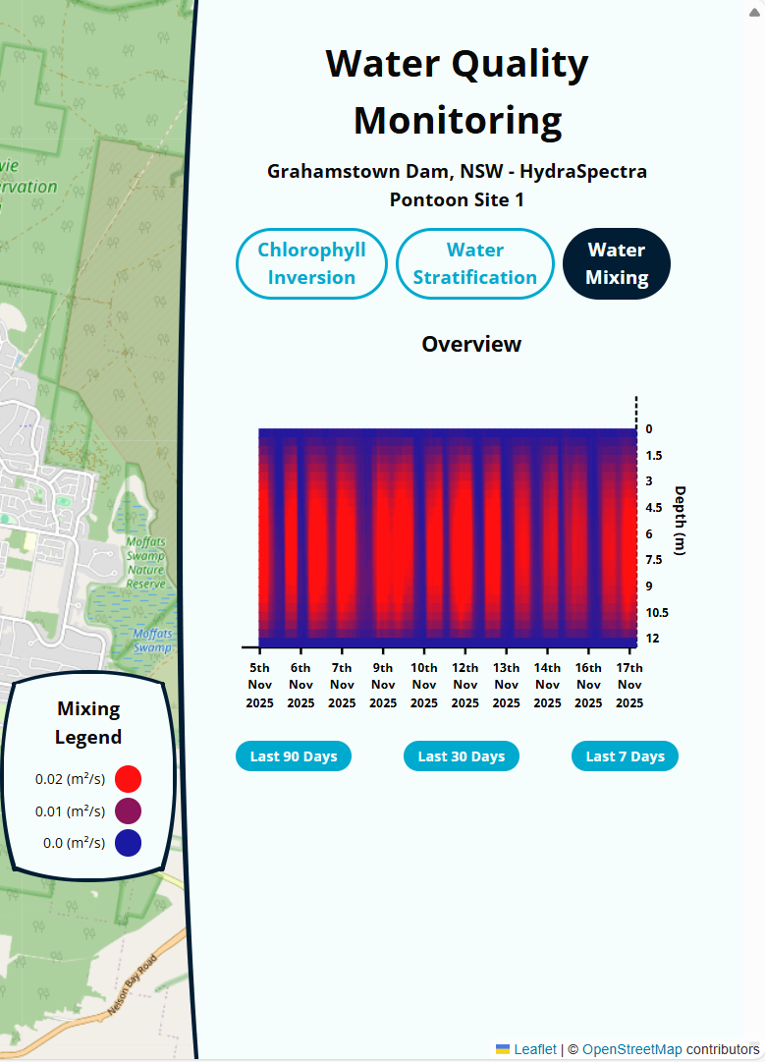
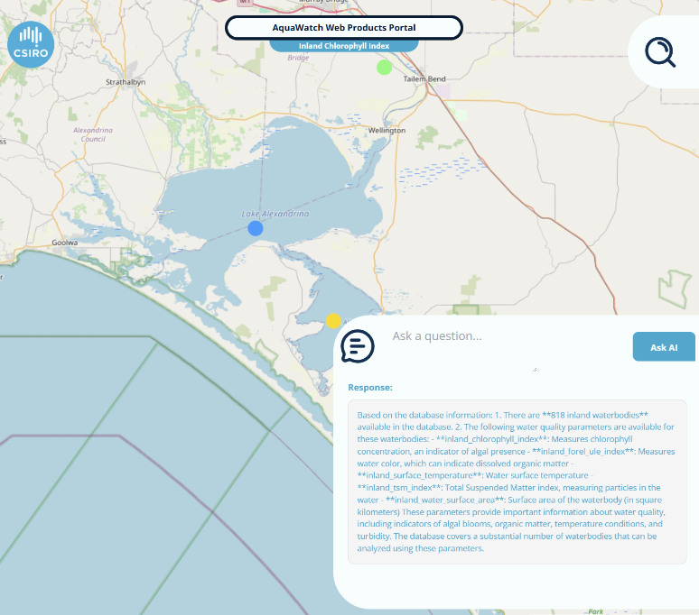
Ejemplo de un panel de control para el monitoreo de la calidad del agua
Monitoreo y pronóstico operativo de:
Estratificación de temperatura
Mezcla
Clorofila-a
Recuento de células de algas
Para:
Pronóstico a corto plazo (7 días) basado en el índice de cianobacterias de HydraSpectra y datos meteorológicos reales y pronosticados.
Los patrones del índice se describen con gran precisión.
Alert level
Recuento celular (células/mL)
Tisham.Dhar@csiro.au
Duy.Nguyen@csiro.au
Notes:
Al final, puedes integrar esos datos en un panel de control para que los gestores del agua puedan comprender y monitorizar la calidad del agua.
Incluso puedes configurar un sistema de alertas mediante un semáforo.
Cuando un valor de calidad del agua supera un determinado umbral, el panel de control envía una alerta al gestor del agua.
Lo que ves en la pantalla es un ejemplo de un panel de control para la presa de Grahamstown, un embalse de agua potable en Australia.
Aquí, se realiza la monitorización y la previsión de la temperatura, la mezcla, la clorofila-a y el recuento de células de algas. Incluso hemos desarrollado un asistente virtual con IA para ayudar a los gestores del agua con sus preguntas o para ofrecerles asesoramiento.

Slide 7
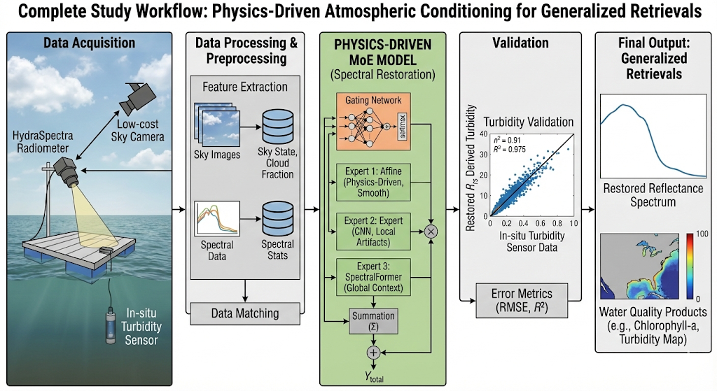
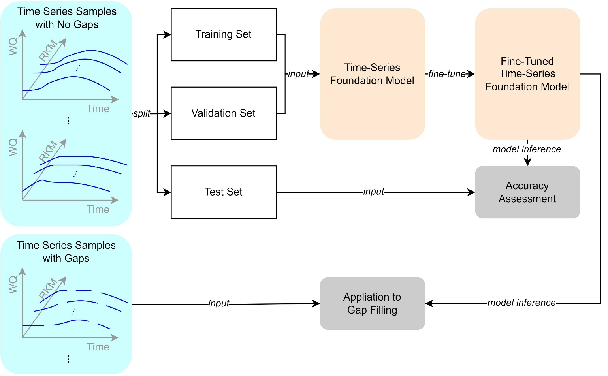
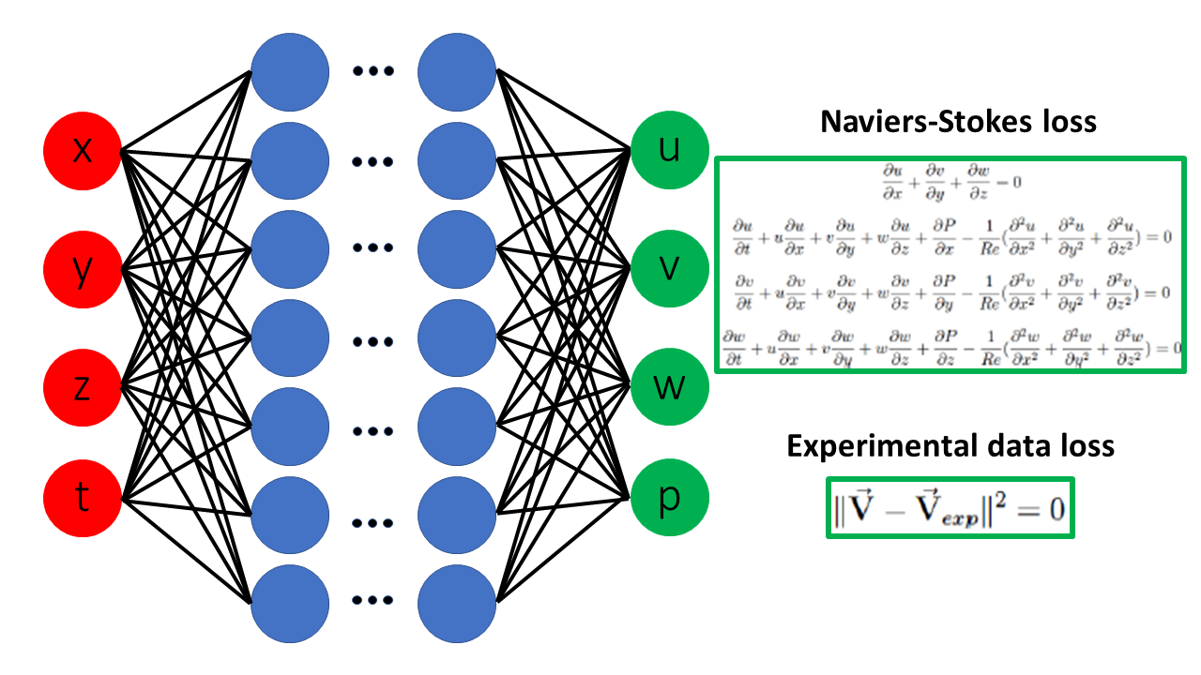
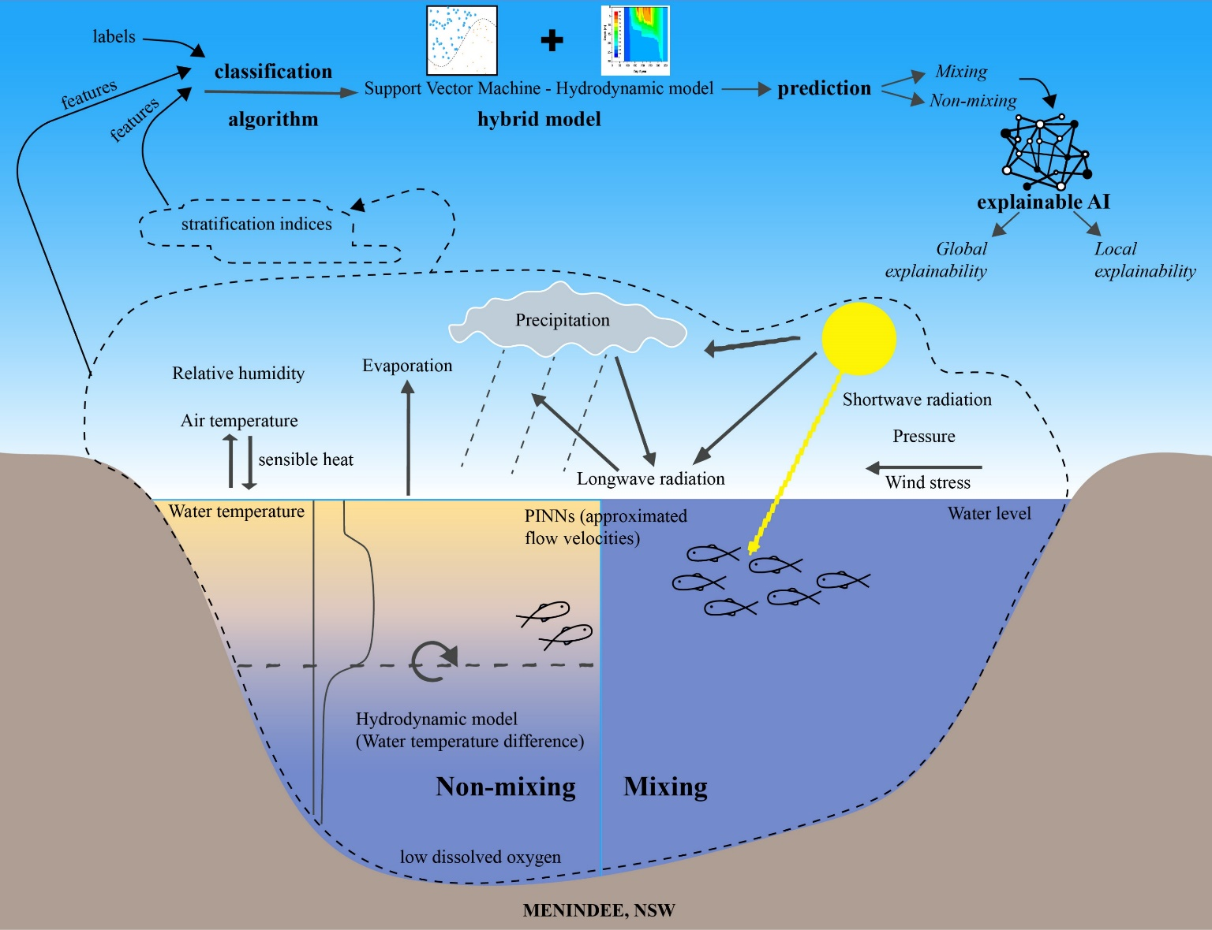
¿Cómo puede ayudar la inteligencia artificial?
Clasificar y completar datos durante el preprocesamiento
Predicción estadística
Modelado híbrido
Explicabilidad
y mucho más…
Notes:
Ahora ya viste cómo funciona un modelo basado en procesos.¿Qué hay de la inteligencia artificial? Existen muchas formas en que la IA puede ayudar. Aquí algunos ejemplos:Algunos modelos de aprendizaje automático pueden ayudar a clasificar datos y a realizar el preprocesamiento de la información. Existen muchos modelos fundacionales que han sido entrenados con miles de millones de datos y que están listos para aplicarse a tus propios conjuntos de datos para identificar los patrones correctos, ayudando a completar o corregir la información faltante.La predicción estadística es otra aplicación importante. La IA puede aprender patrones en los datos y proporcionar tendencias o predicciones.También es posible combinar un modelo de IA con un modelo basado en la física. Esto resulta particularmente útil cuando no se dispone de una gran cantidad de datos, pero se desea mantener parte de la representación física del sistema.Por último, la IA explicable también puede ayudar a comprender la relación entre los parámetros de calidad del agua y los factores ambientales, proporcionando información y conocimientos útiles.Y muchas aplicaciones más.Este es un ejemplo de la cadena esquemática de procesos para el pronóstico de cianobacterias utilizando modelos basados en procesos.
Primero, se ejecuta el modelo hidrodinámico para resolver la dinámica de temperatura y flujo en los cuerpos de agua. Estos factores se encuentran entre los que influyen en el crecimiento de las cianobacterias. Luego, una vez que los conteos celulares se inicializan a partir de sensores hiperespectrales, se ejecuta el modelo de crecimiento utilizando las salidas del modelo hidrodinámico como entradas. Al acoplar ambos modelos, se puede crear un sistema que simula las concentraciones de cianobacterias en los cuerpos de agua. Dado que los forzantes del sistema son datos meteorológicos, si se introducen datos de pronóstico del tiempo como entrada, se puede obtener un pronóstico de cianobacterias como salida.

Slide 8
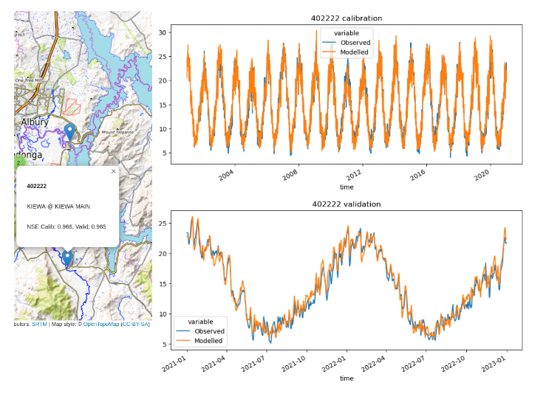
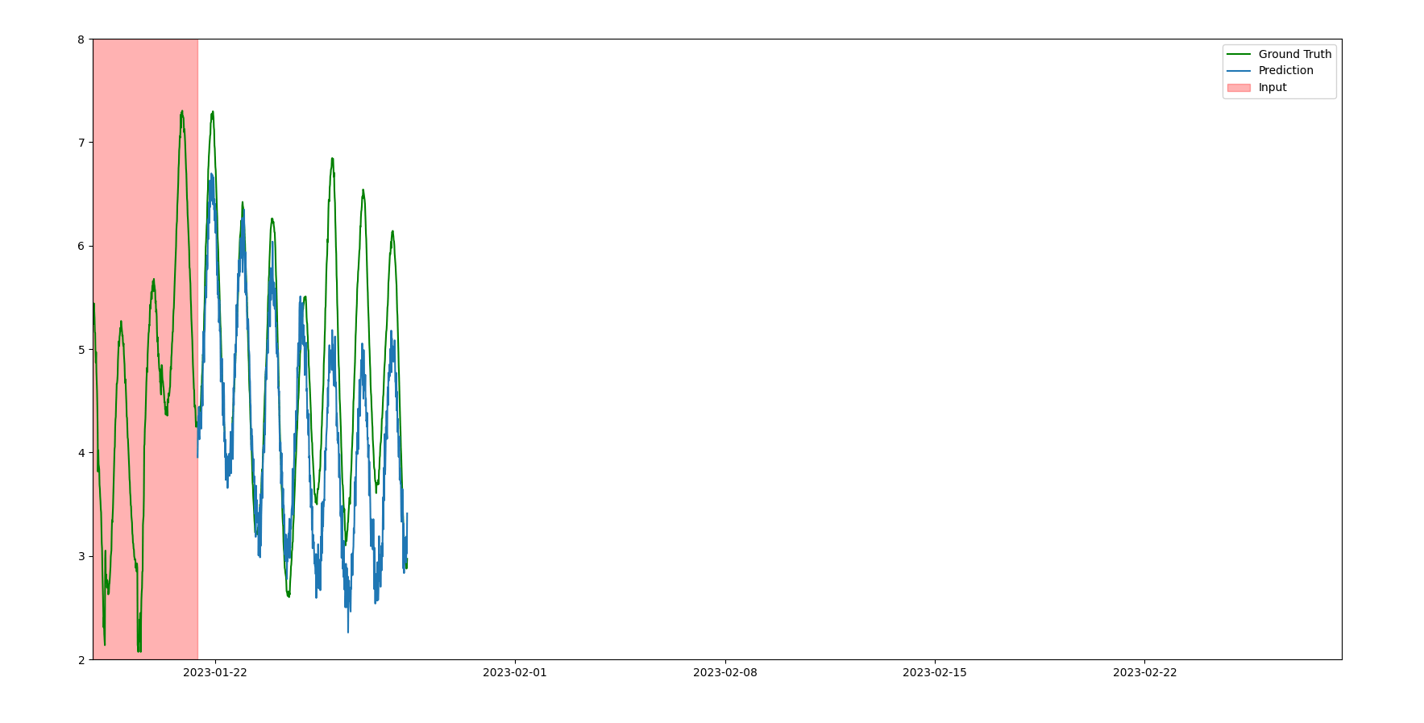
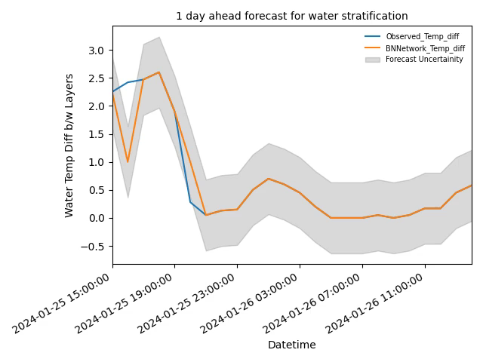
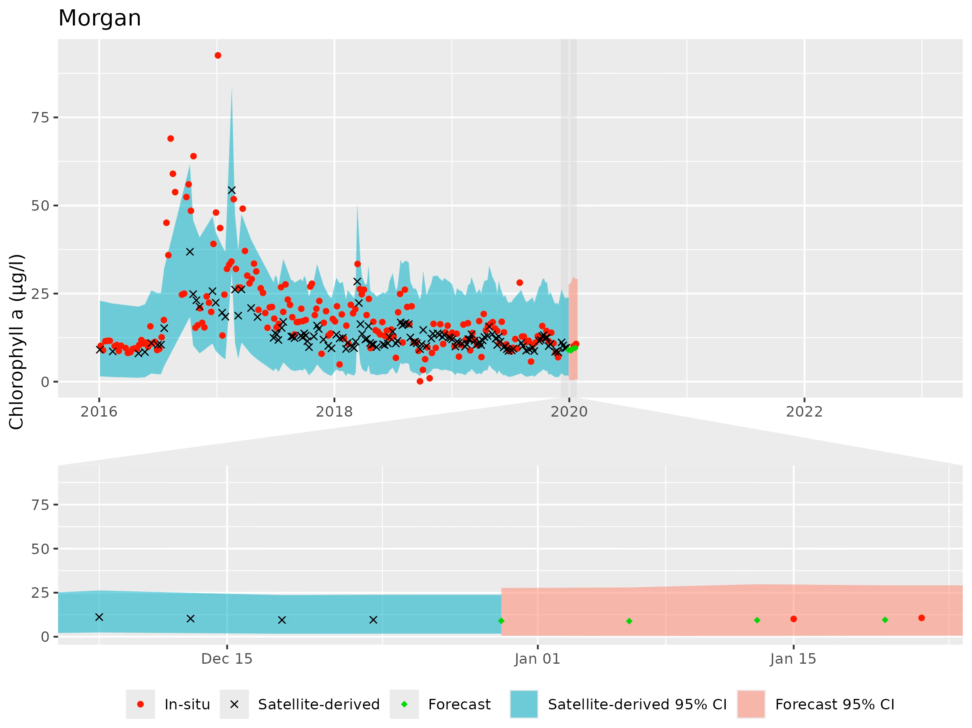
Modelado y pronóstico de la calidad del agua en sistemas de aguas continentales Aprendizaje automático guiado por el conocimiento
Temperatura del agua
Oxígeno disuelto
Estratificación del agua
Floraciones algales nocivas
Duy.Nguyen@csiro.au
Notes:
Quisiera concluir la lección con la introducción de un nuevo enfoque llamado aprendizaje automático guiado por el conocimiento para la calidad del agua.
“Guiado por el conocimiento” significa que no solo combinamos la física y los procesos, sino todo tipo de conocimiento disponible, ya sea proveniente de la naturaleza o de la intervención humana.
Este tipo de modelo puede utilizarse en ubicaciones remotas y permite escalar el análisis desde el nivel regional hasta el global.
Más importante aún, al incorporar conocimiento real, se incrementa la confianza en el proceso de pronóstico y se reduce la incertidumbre.
Gracias por quedarse. Espero que hayan disfrutado la clase.

